Slide 1
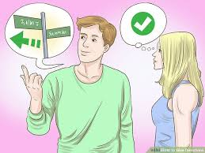
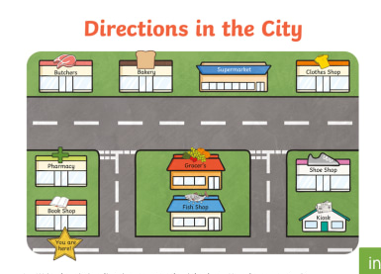
Shirley Heath En route pour l’école| Year 5| Spring 1
Vocabulary – places in town
Le magasin | The shop
Le café | The cafe
Le musée | The museum
Le bureau de poste | The post office
La rivière | The river
La gare | The train station
Vocabulary – directions
Quand je vais à l’école… | When I go to school ….
Je passe devant … | I pass in front of …
Je traverse la rue | I cross the road
Je tourne | I turn
Je vais … | I go …
Cinq minutes plus tard | Five minutes later
finalement | finally
À droite | To/on the right
À gauche | To/on the left
Tout droit | Straight ahead
allez | Go
tournez | turn
Vocabulary – other words
Vrai, faux | True, false
Je ne comprends pas | I don’t understand
Répétez, s’il vous plait | Repeat please
Il est une heure et demie | It’s half past one
Il est deux heures et demie | It’s half past two
Je vais à l’école à huit heures et demie | I go to school at half past eight
Où est …? | Where is …?

